Slide 1
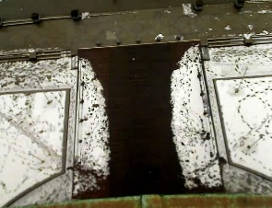
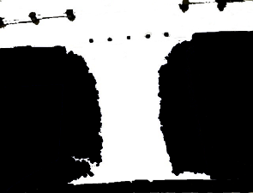
Physical Attention
CNN
Generator
Critic
encoder
encoder
Z
decoder
LSTM
F
C
Score
LSTM
Attention
LSTM
LSTM
STGCN
Z
LSTM
Attention
LSTM
LSTM
Z
LSTM
Attention
LSTM
LSTM
Z
Spatial-Temporal graph convolution
LSTM
Attention
LSTM

Slide 2
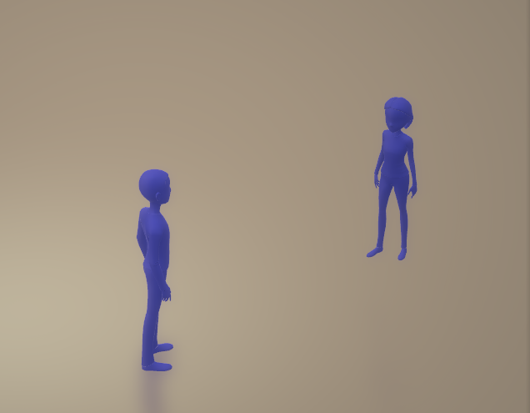





$$u_{j}^{t}$$
$$β$$
$$α$$
$$\left|l_{ij}^{t}\right|$$
$$u_{i}^{t}$$

Slide 3
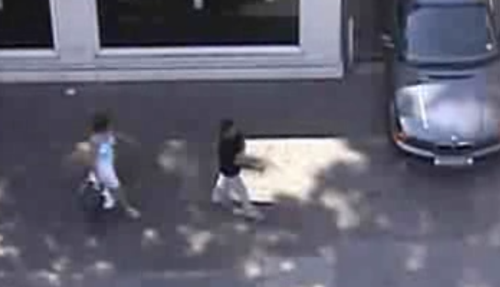
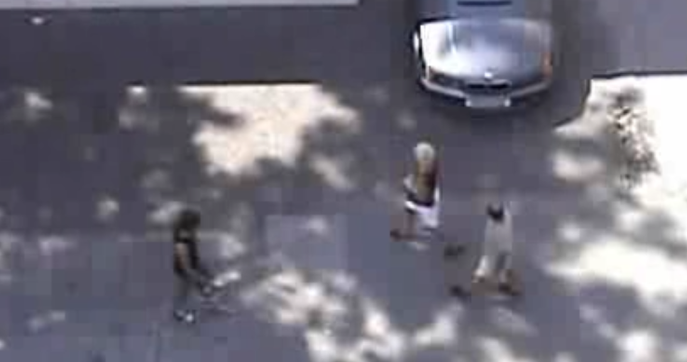
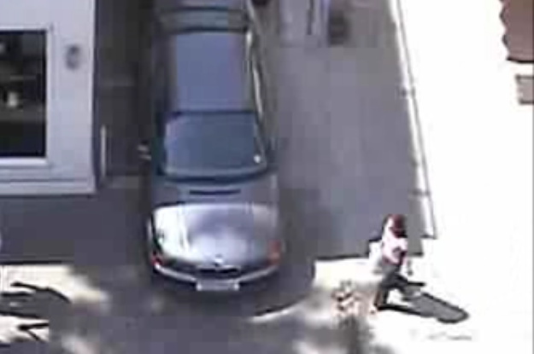
Ground truth
Observed
Prediction
Scene 1
Scene 2
Scene 3
SGAN
Sophie
Ours

Slide 4
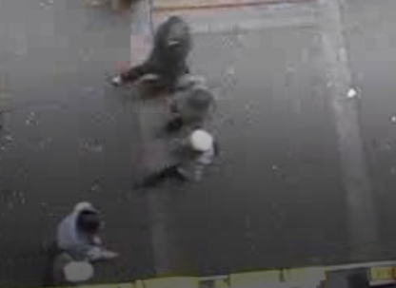
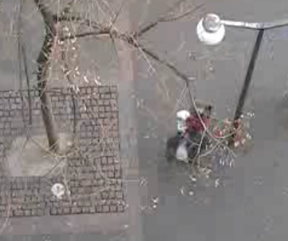
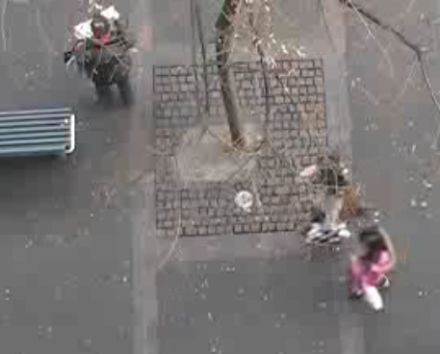
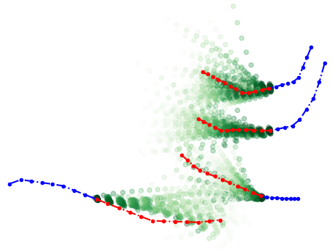
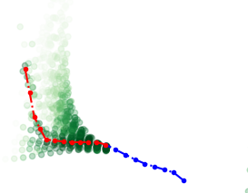
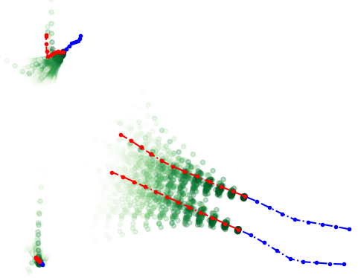
观测轨迹
未来轨迹
预测轨迹
(a)
(b)
(c)

Slide 5
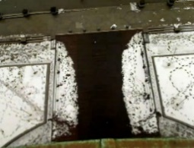










$$t_{1}$$
$$t_{obs}$$
$$t_{1}$$
Original Graph
$$t_{obs}$$
$$t_{1}$$
Final Graph
$$t_{obs}$$
……
……
……
Dynamic Attention
Traj-Gen
$$t_{1}$$
…
$$t_{1}$$
Merged Graph
$$t_{obs}$$
DSSGCN
……
$$t_{obs}$$
Social Aggregation
Pedestrians coordinates
Merged node features
The attention vector at a single moment
The new features that aggregated and shared by DSSGCN

Slide 6








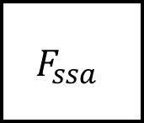


Coordinate sequence
$$t_{1}$$
$$t_{obs}$$
Social soft attention graph
Social soft attention function
$$t_{1}$$
$$t_{obs}$$
……
$$F_{ssa}$$
……
Coordinate sequence
TCNs
Sequential scene attention
Embedding Layer
$$t_{1}$$
…
$$t_{obs}$$
Attention
$$t_{obs}$$
$$t_{1}$$
Merged Graph
$$t_{obs}$$
……
……
GCN
CNN
$$t_{1}$$
Feature map

Slide 7
轨迹序列输入
自注意力
多关系图
预测轨迹输出
多流图卷积
图卷积空间特征
TCNs
GCN
自注意力
时间依赖特征

Slide 8
轨迹序列输入
图像特征图
场景图像输入
CNN
自注意力
位置关系图
速度关系图
方向关系图
场景关系图
预测轨迹输出
多流图卷积
图卷积空间特征
TCNs
GCN
自注意力
时间依赖特征

Slide 9













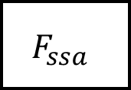


轨迹序列输入
场景图像输入
时空图的边
$$a_{ij}^{t}$$
边的权重
时空图
n
图节点
T= 1
1
1
2
T= 2
1
1
2
Attention
场景注意力向量
T= 3
1
1
2
1
1
1
4
1
$$F_{ssa}$$
社会软注意力函数
3
图像特征图
$$F_{ssa}$$
…
T= 1
预测轨迹输出
T= t
注意力序列
T= 1
1
$$a_{12}^{1}$$
2
Embedding Layer
T= 2
1
$$a_{12}^{2}$$
2
$$a_{12}^{t}$$
T= t
$$a_{12}^{3}$$
2
$$a_{13}^{t}$$
1
$$a_{14}^{t}$$
2
3
$$a_{34}^{t}$$
4
$$a_{24}^{t}$$
TCNs
社会时空图
T= 1
1
$$a_{12}^{1}$$
T= 2
1
$$a_{12}^{2}$$
T= t
$$a_{12}^{t}$$
1
$$a_{12}^{3}$$
$$a_{13}^{t}$$
1
2
GCN
3
$$a_{14}^{t}$$
$$a_{34}^{t}$$
4
$$a_{24}^{t}$$
融合交互图
图卷积特征
GCN output features

Slide 10



Coordinate inputs
Sequential scene attention
Attention
…
T= 1
T= t
Unified interaction graph
GCN output features
CNN
Embedding Layer
T= 1
1
$$a_{12}^{1}$$
T= 2
1
$$a_{12}^{2}$$
T= t
$$a_{12}^{t}$$
GCN
TCNs
1
$$a_{12}^{3}$$
Scene inputs
Feature map
$$a_{13}^{t}$$
1
2
3
$$a_{14}^{t}$$
T= 1
1
1
2
T= 1
1
$$a_{12}^{1}$$
2
$$a_{34}^{t}$$
4
$$a_{24}^{t}$$
T= 2
1
1
2
$$F_{ssa}$$
T= 2
1
$$a_{12}^{2}$$
2
T= 3
1
1
2
$$a_{12}^{t}$$
T= t
$$a_{12}^{3}$$
2
1
1
1
$$a_{13}^{t}$$
1
$$a_{14}^{t}$$
2
The edges
$$a_{ij}^{t}$$
The weights
n
The nodes
3
1
4
3
$$a_{34}^{t}$$
4
$$a_{24}^{t}$$
The scene attention vector
$$F_{ssa}$$
Social soft attention function
Graph inputs
Social soft attention graph

Slide 11









Coordinate inputs
Sequential scene attention
Unified interaction graph
Unified interaction graph
Attention
…
T= 1
T= 1
T= 1
1
$$a_{12}^{1}$$
T= 2
T= t
T= 2
1
$$a_{12}^{2}$$
T= t
1
$$a_{12}^{t}$$
2
T= t
$$a_{12}^{t}$$
GCN
TCNs
1
$$a_{12}^{3}$$
Scene inputs
$$a_{13}^{t}$$
1
2
$$a_{13}^{t}$$
$$a_{14}^{t}$$
$$a_{24}^{t}$$
Embedding Layer
3
$$a_{14}^{t}$$
$$a_{34}^{t}$$
4
CNN
$$a_{34}^{t}$$
4
$$a_{24}^{t}$$
3
Feature map
T= 1
1
1
2
T= 1
1
$$a_{12}^{1}$$
2
n
The nodes of graph
The edges of graph
T= 2
1
1
2
$$F_{ssa}$$
T= 2
1
$$a_{12}^{2}$$
2
T= 3
1
1
2
$$a_{12}^{t}$$
$$F_{ssa}$$
The social soft attention function
The scene attention vector
T= t
$$a_{12}^{3}$$
2
1
1
1
$$a_{13}^{t}$$
1
$$a_{14}^{t}$$
2
3
1
4
3
$$a_{34}^{t}$$
4
$$a_{24}^{t}$$
$$a_{ij}^{t}$$
The weight of the edge between node $i$and node $j$ at time $t$
Graph inputs
Social soft attention graph
Unified interaction graph
T= 1
T= 2
T= t
1
$$a_{12}^{t}$$
2
$$a_{13}^{t}$$
$$a_{14}^{t}$$
$$a_{24}^{t}$$
3
$$a_{34}^{t}$$
4

Slide 12
















Graph Representation
Social soft attention graph
T= 1
1
1
2
T= 1
1
$$a_{12}^{1}$$
2
T= 2
1
1
2
T= 2
1
$$a_{12}^{2}$$
2
T= 3
T= 3
$$a_{12}^{3}$$
1
1
2
Social soft attention function
1
$$a_{12}^{t}$$
2
Scene attention embedded
T= t
1
1
2
$$F_{ssa}$$
T= t
1
2
T= 1
1
$$a_{12}^{1}$$
Aggregate social interaction
1
1
1
$$a_{13}^{t}$$
$$a_{14}^{t}$$
$$a_{24}^{t}$$
T= 2
$$a_{12}^{2}$$
T= 1
1
$$a_{34}^{t}$$
4
1
T= 2
3
4
Feature map
3
T= 3
1
$$a_{12}^{3}$$
T= 3
T= t
1
$$a_{12}^{t}$$
GCN
T= t
1
$$a_{12}^{t}$$
2
TCNs
CNN
Embedding Layer
$$a_{13}^{t}$$
$$a_{14}^{t}$$
2
$$a_{13}^{t}$$
$$a_{14}^{t}$$
$$a_{24}^{t}$$
3
$$a_{34}^{t}$$
4
$$a_{24}^{t}$$
3
$$a_{34}^{t}$$
4
……
Deliver shared scene interactions
Attention
T= 1
Coordinate sequence
Sequential scene attention
T= t

Slide 13

WGAN-GP module
CNN
Score
Attention
FC
……
LSTM
……
S2GCN
LSTM
LSTM
Concat
Z
CNN
STGCNN
Physical Attention module
Spatial-Temporal graph convolution module

Slide 14
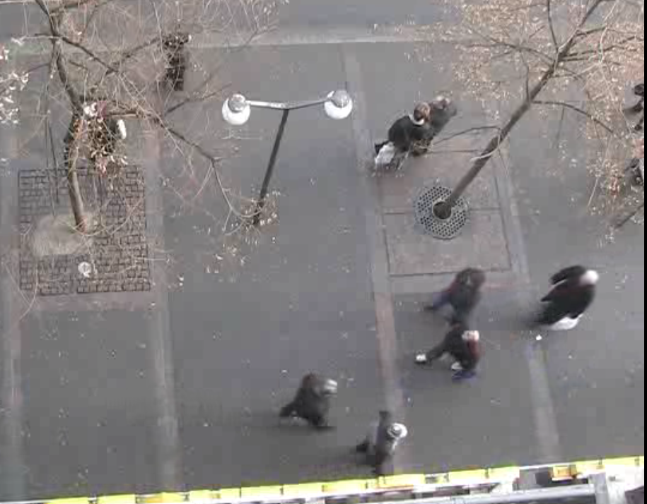

Slide 15
WGAN-GP module
CNN
Attention
Score
FC
……
LSTM
……
LSTM
S2GCN
Concat
LSTM
Z
CNN
STGCNN
Physical Attention module
Spatial-Temporal graph convolution module

Slide 16
场景图像
语义图
特征图
CNN

Slide 17

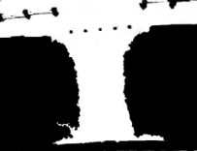
WGAN-GP module
Spatial-Temporal graph convolution module
……
S2GCN
LSTM
Concat
Z
Score
LSTM
Attention
……
FC
LSTM
CNN
Physical Attention module

Slide 18








$$l_{ij}^{t}$$
$$u_{j}^{t}$$
$$β$$
$$α$$
$$u_{i}^{t}$$

Slide 19

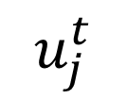














(a)
$$u_{j}^{t}$$
$$l_{ij}^{t}$$
$$β$$
$$α$$
$$u_{i}^{t}$$
(b)
$$u_{i}^{t}$$
$$l_{ij}^{t}$$
$$β$$
$$α$$
$$u_{j}^{t}$$
(c)
$$u_{i}^{t}$$
$$α$$
$$l_{ij}^{t}$$
$$u_{j}^{t}$$
$$β$$

Slide 20





$$u_{i}^{t}$$
$$l_{ij}^{t}$$
$$β$$
$$α$$
$$u_{j}^{t}$$

Slide 21




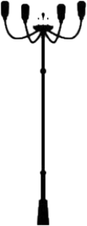
Social Aggregation

Slide 23
绪论
研究背景和意义
国内外研究现状
本文工作与贡献
论文结构
相关理论与技术
基础神经网络
图卷积神经网络
注意力机制
轨迹预测概述
SSAGCN轨迹预测模型
（第三章）
社会软注意力
STGCN
多因素影响
图卷积网络
Multi-StreamGCN轨迹预测模型
（第四章）
多关系图
多流图卷积
总结与展望
本文工作总结
未来工作展望

Slide 24






$$y_{1}$$
$$y_{2}$$
记忆单元
$$a_{1}$$
$$a_{2}$$
$$x_{1}$$
$$x_{2}$$

Slide 25
输出门信号控制
输出门
记忆单元
遗忘门
遗忘门信号控制
输入门信号控制
输入门

Slide 26
注意力层
编码器
解码器

Slide 27
Matmul
Softmax
Query
Key
Value
Q
K
V

Slide 28
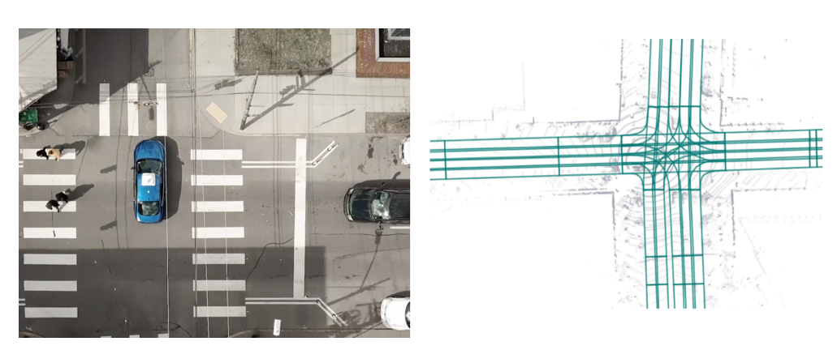

Slide 29
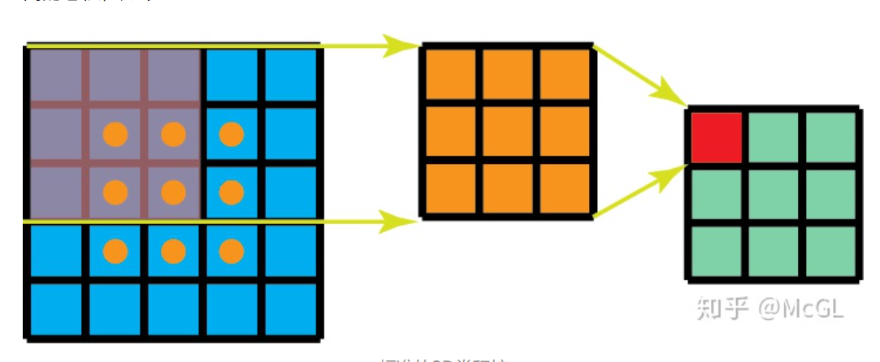

Slide 30
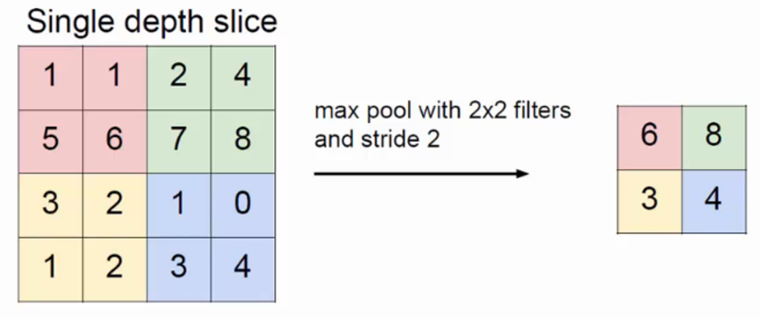
2
3
5
3
4
7
7
8
3
1
0
3
2
1
2
4

